Slide 1
مبادئ الجيوكيمياء
Principles of geochemistry

Slide 2
الجيوكيمياء ( مقدمة) : Introduction
هي احدى العلوم الاساسية المرتبطة بعلم الارض (geology) وتختص بدراسة المؤثرات الفيزيائية والكيميائية المؤدية الى تجزئة وترسب وتوزيع العناصر الكيميائية خلال الانواع المختلفة من الصخور المكونة للقشرة الارضية , كما تعني بكيمياء الارض كلها والاقسام المكونة لها .
العلماء الذين اختصوا بدراسة هذه العلوم (شونباين 1838 , كلارك1925 ) , فيرنادسكي vernadisky 1930 والعالم كولدشميدت gold Schmidt (1952. وكل من هؤلاء وضع تعريف خاص به لعلم الجيوكيمياء.
يعد (gold Schmidt) هو الذي عرف هذا العلم بدقة وتوسع، اذ قال ان:

Slide 3
الجيوكيمياء geochemistry:
العلم الذي يختص بتحديد التكوين الكلي لتركيب الارض واقسامها من جهة , واكتشاف القوانين المسيطرة على توزيع العناصر من جهة اخرى , بالاعتماد على المعلومات التحليلية للمواد الارضية (الصخور , المياه , الغازات).
فضلا عن استخدام تحاليل النيازك والمعلومات الفلكية الفيزياوية حول تركيب الاجسام الكونية والاخرى والمعلومات الجيوفيزيائية حول طبيعة باطن الارض.

Slide 4
بنية وتركيب الارض structure and composition of the earth
تعد معرفة النواحي الجيوفيزيائية لبنية الارض وتركيبها ضرورة اساسية لفهم جيوكيميائيتها وكذلك نشأتها وتطورها خلال العصور الجيولوجية.
الارض عبارة عن كرة (sphere) ذات تراكيب داخلية غير متجانسة , اذ يكون باطنها او جوفها (Baryshere) محاط بعدد من الاغلفة هي :

Slide 5
A- الغلاف الصخري Lithosphere: يمثل القشرة الخارجية الاقل سمكا نسبة الى اقسام باطن الارض.
B- الغلاف المائي Hydrosphere : يمثل غطاء متقطع من الماء المالح والعذب والثلج على سطح الارض متمثلا بالــ ( المحيطات , البحار , البحيرات , الخلجان , الانهار , الجداول , والمياه الجوفية).
C- الغلاف الغازي Atmosphere : يتكون من خليط من الغازات والابخرة ويحيط بالارض كلها فمثلا بغازات (CO₂,O , N) مع نسبة قليلة منAr , Ne.
D - الغلاف الناري Barysphere : يقع بين الغلاف الصخري , وباطن الارض .
E - الغلاف الحياتي Biosphere : يتضمن الكائنات الحية في كل من الاغلفة (الصخري , المائي , الغازي) .

Slide 6
شكل الاجزاء الظاهرة من الارض تم التعرف عليها بشكل واف. الا ان طبيعة باطنها ومكوناته لا يزال موضوع بحث ودراسة، لذلك اتجهت انظار الباحثين الى ايجاد طرق واساليب منها :
A - المشاهدات الجيوفيزيائية فوق سطح الارض.
B - التجارب المختبرية على المعادن والصخور التي يعتقد بانها موجودة في باطن الارض، تحت الضغوط ودرجات الحرارة العالية وعلى اعماق كبيرة .
C - الدراسات الكونية الكيميائية (Cosmo-chemical) والكيميائية والبتروغرافية للنيازك.

Slide 7
عدم الاستمراريات الزلزالية seismic discontinuities
المعلومات المفصلة حول البنية الداخلية للارض يأتي معظمها من دراسة الموجات الزلزالية (seismic waves) المرافقة للهزات الارضية (earthquakes) المنتقلة في صخور باطن الارض لتصل الى السطح، اذ تقوم اجهزة الرصد الزلزالي المعروفة باسم (seismograph) بتسجيلها،
الهزات تتولد خلال حدوث فوالق او تكسرات (faults, fractures) في صخور باطن الارض وعلى اعماق مختلفة بسبب الجهد الكبير التي تتعرض له، و قد تتولد هذه الهزات بسبب الثورات البركانية.

Slide 8
الهزات الارضية تنطلق من بؤرة (focus) في جميع الاتجاهات لتصريف الطاقة المجهدة (strain energy) , وهذه الطاقة تنتقل على شكل موجات جسمية (body waves)، وعلى شكل موجات سطحية (surface waves) ويطلق عليها ايضا الموجات الطولية (longitudinal waves) ( وهي المسببة للكوراث والاضرار المرافقة للهزات ).
body waves ( الموجات الجسمية ) : هذه الموجات تجتاز باطن الارض بشكلين هما:

Slide 9
-Aموجات ضاغطة (compressional waves) :
وتسمى ايضا الموجات الابتدائية (P. waves) وتكون الاسرع والتي تسجل اولا من قبل اجهزة الرصد الزلزالي , وتنتقل بذبذبات موازية لاتجاه تقدم الموجة .
B- موجات قاصة (shear waves) :
وتسمى ايضا الموجات الثانوية (s-waves) وهي الموجات الابطأ وتنتقل بذبذبات عمودية على اتجاه تقدم الموجة .

Slide 10
بصورة عامة تتعرض الموجات الزلزالية خلال مسارها الى :
1- التشتت (dispersion).
2- الامتصاص (absorption).
3- التناثر ( scattering).
عند مرورها في اجسام غير متجانسة في التركيب او في طبيعة المواد المكونة لها .

Slide 11
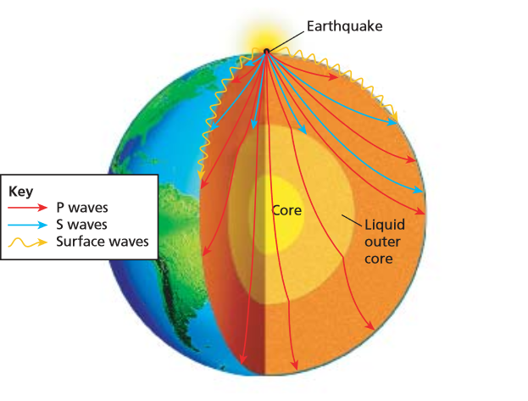

Slide 12
سرعة الموجات الضاغطة والقاصة (Shear and compr. waves) تعتمد على:
طبيعة المواد الصخرية التي تنتقل خلالها وخاصة ( كثافة ومطاطية) الصخور، فضلا عن انهما ( تنعكسان وتنكسران) عند مناطق حصول تغير متميز في طبيعة الاقسام المختلفة في الارض، من دراسة ازمان وصول الموجات الزلزالية يمكن حساب سرعتها في الاعماق المختلفة لباطن الارض , والتي من خلالها استطاع العلماء عمل تقديرات وافتراضات حول خواص المواد التي تخترقها ( الكثافة , التركيب المعدني , الحرارة والضغط ).

Slide 13
بين تحليل توزيع سرع الموجات الزلزالية مع العمق وجود عدم استمراريتين زلزاليتين رئيسيتين ( من الدرجة الاولى first order discontinuities) :-
1- عدم استمرارية موهو (moho discontinuities) نسبة الى العالم اليوغسلافي (moho vorovicic) على عمق (30-50) كم تقريبا .
2- عدم استمرارية غوثبرغ ( gutenburg discontinuation) على عمق (2900كم).

Slide 14
ولهذا الاساس تم تقسيم الارض الى ثلاثة اقسام رئيسة :
A- القشرة ( the crust) : تمتد من سطح الارض الى عدم استمرارية موهو (30-50) كم .
B- الجبة (the mantle) : تمتد من عدم استمرارية موهو الى عمق (2900كم)
C- اللب the core : ويمتد من العمق (2900كم) الى مركز الارض.
كما توجد عدم استمراريات من الدرجة الثانية (secondary order discon.) تقع ضمن قسمي ( اللب والجبة ) , كما موضح في المرتسم الذي يوضح التوزيع العمقي لسرع الموجات الزلزالية .

Slide 15
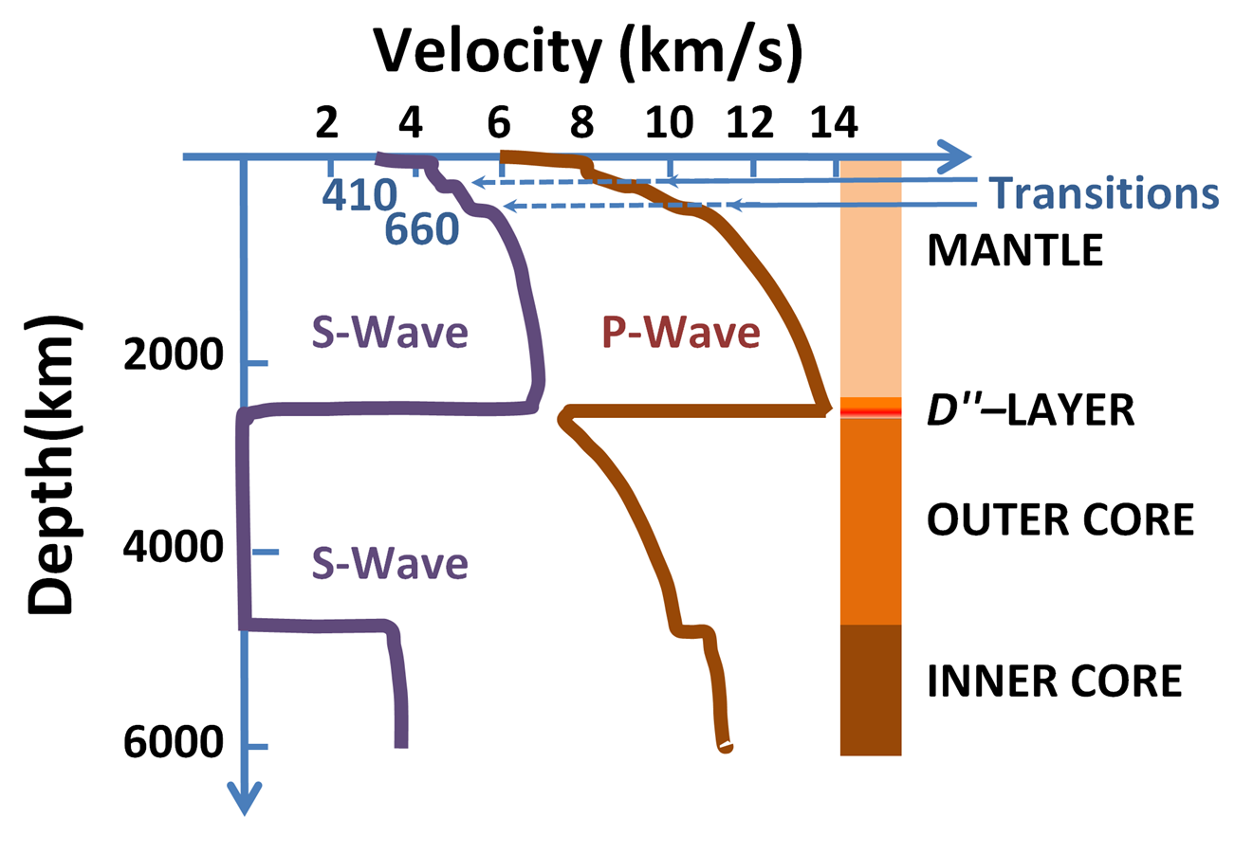

Slide 16
